Slide 1


Ученицы 9А класса Школы №282 г. Санкт-Петербурга Ковалевой Алисы Ивановны
Международный конкурс
научно-технологических проектов для обучающихся 7–11 классов
«Большие вызовы»
Проект по направлениям: «Транспортно-логистические системы, морские, авиационные и беспилотные технологии», «Большие данные, искусственный интеллект, автоматизированные системы и информационная безопасность»
На тему: «Разработка мобильного робота с элементами искусственного интеллекта и удаленным веб-управлением»

Slide 2
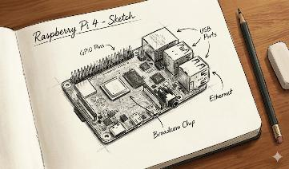
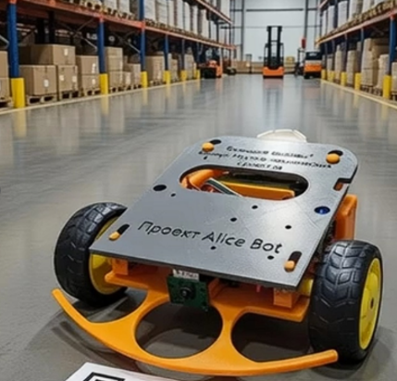
Вступление
Тема моего проекта: «Разработка мобильного робота с элементами искусственного интеллекта и удаленным веб-управлением» - «проект Alice’s Bot».
Развитие современной робототехники неразрывно связано с компьютерным зрением. В отличие от простых датчиков расстояния, системы визуальной навигации позволяют роботу не просто избегать столкновений, но и идентифицировать объекты.
В данном проекте реализован алгоритм автономного следования за визуальным маркером ArUco, что является базой для создания складских роботов и персональных ассистентов.

Slide 3

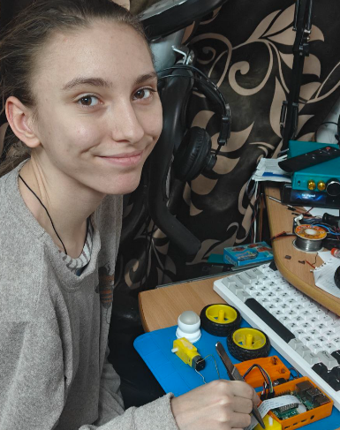
Главной целью работы стало создание автономного мобильного робота, способного не только управляться дистанционно, но и самостоятельно следовать за оператором по визуальным меткам. Для достижения этой цели потребовалось спроектировать и собрать работающий прототип устройства, решить задачу по реализации алгоритмов распознавания маркеров и настройке захвата видео в ОС Linux. Заключительной задачей стала установка кроссплатформенного веб-интерфейса для обеспечения удобной и надежной системы удаленного управления.
Цели и задачи

Slide 4
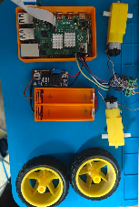

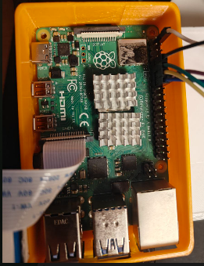
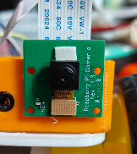
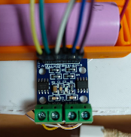
Аппаратная часть
Сердцем робота стал микрокомпьютер Raspberry Pi 4. Для компьютерного зрения я использовала камеру OV5647.
Для создания бота потребовалось 2 желтых ТТ мотора с колесами, DC-DC преобразователь, 2 Li-on аккумулятора 18650, драйвер двигателя L9110S (впоследствии заменен на L298N).
Робот собран с использованием соединительных проводов (Jumper Wires), частично при помощи пайки.
Прототип робота был смонтирован на временном шасси при помощи термоклея, в дальнейшем я смоделировала и распечатала для него на 3D-принтере новый корпус.

Slide 5
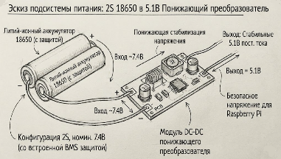
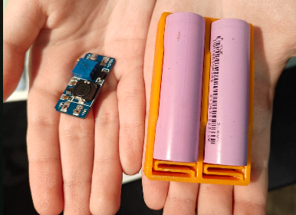
Система питания
Главная сложность аппаратной части заключалась в том, что Raspberry Pi очень требовательна к стабильности тока, особенно при нагрузке на процессор во время обработки видео.
Для решения проблемы просадок напряжения я спроектировала систему на двух аккумуляторах 18650 со встроенной защитой (схема 2S, 7.4В).
Чтобы понизить напряжение до безопасных 5 В, я использовала импульсный DC-DC преобразователь. Это позволило разделить питание моторов и логики.

Slide 6

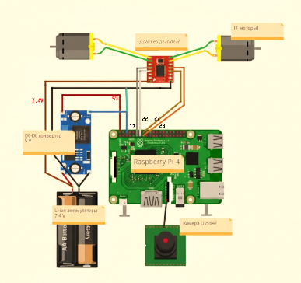
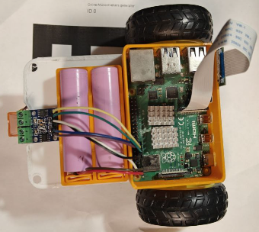
Схема подключения (Hardware)
Питание от DC-DC преобразователя подается напрямую на пины GPIO 4 и 6 Raspberry Pi. Управление двигателями осуществляется через драйвер, подключенный к пинам 17, 27, 22 и 23. Все соединения выполнены с учетом общей "земли" для стабильной передачи сигналов.
Питание на двигатели TT в прототипе было подано напрямую от батарей через драйвер L9110S. К сожалению, во время испытаний, из-за высоких пусковых токов ТТ-моторов базовый драйвер сгорел, и его пришлось заменить на более мощный модуль L298N (на рисунках изображены схема подключения и первый рабочий прототип устройства).

Slide 7
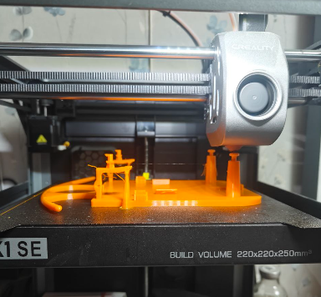
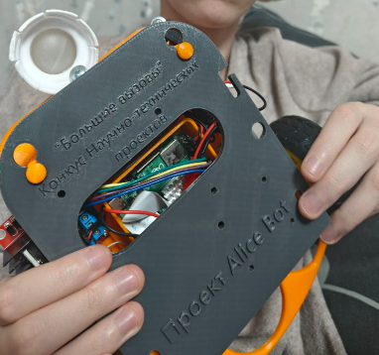
Шасси и компоновка
После проверки работы робота на временном шасси, я решила улучшить его.
Основные элементы корпуса и крепления изготовлены с применением аддитивных технологий (3D-печать). Это позволило спроектировать посадочные места под электронные компоненты (Raspberry Pi, держатель аккумуляторов, моторы).
Специально для конкурса была смоделирована и напечатана кастомная верхняя крышка. Тяжелые элементы (аккумулятор и моторы) расположены максимально низко для снижения центра тяжести.
В качестве пассивной точки опоры используется самодельная шариковая опора. Вместо покупки готовой детали, был применен творческий подход: был взят гладкий шар от роликового дезодоранта.

Slide 8
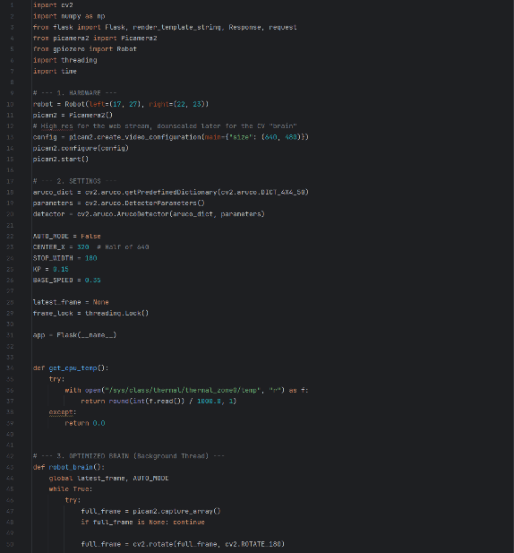
Программная среда
Базовый язык и ОС: Проект написан на Python 3 и работает под управлением Raspberry Pi OS (Linux).
Компьютерное зрение: Используется библиотека OpenCV для распознавания пространственных ArUco-маркеров в реальном времени, а также NumPy для расчета векторов движения и расстояний.
Веб-сервер: реализован на Flask. Он поднимает локальный веб-сервер, транслирует видеопоток в формате MJPEG и принимает HTTP-запросы от пользователя.
Взаимодействие с аппаратной частью: Управление мотор-редукторами реализовано через библиотеку GPIOZero, а захват кадров — через Picamera2.

Slide 9
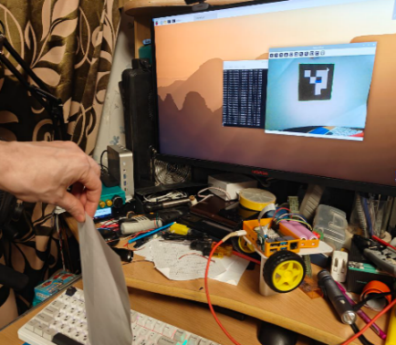
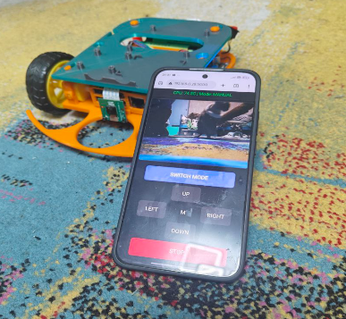
Алгоритм движения
Для работы бота я использовала технологию ArUco со словарем «DICT_4X4_50».
Корректировка коэффициентов и визуальный контроль по камере осуществляется через VNC сервер, установленный в ОС робота.
Для предотвращения столкновений я реализовала функцию "Автостоп". Робот анализирует ширину маркера в пикселях: если она превышает 180 единиц, значит, объект находится слишком близко, и выполнение программы переходит в режим ожидания.

Slide 10
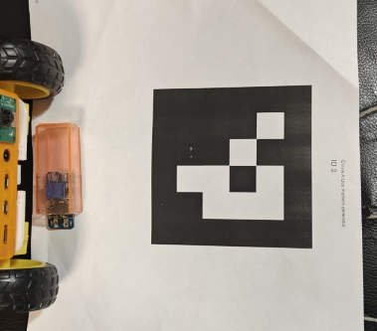
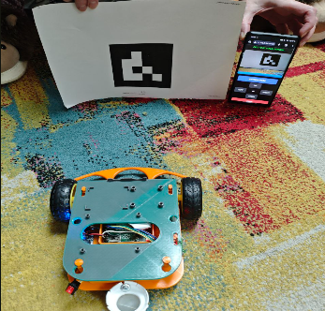
Компьютерное зрение
В отличие от простых роботов, которые ездят вслепую по таймерам, мой бот использует систему технического зрения (Computer Vision).
Алгоритм математически вычисляет центр ArUco-маркера в кадре и использует П-регулятор (Пропорциональный регулятор) для корректировки траектории. Чем сильнее маркер отклоняется от центра камеры, тем больше разность скоростей подается на левое и правое колесо, заставляя робота плавно подруливать к цели.
Кроме того, для удобства пользователя, было реализовано веб-приложение с возможностью перевода бота в режим прямого FPV контроля.

Slide 11
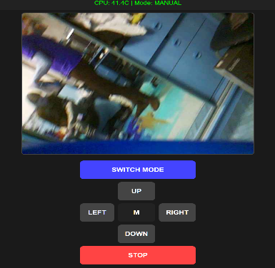
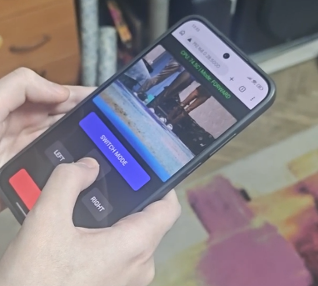
Веб-интерфейс и система управления
При создании интерфейса я руководствовалась следующими принципами:
Кроссплатформенность и автономность: Управление реализовано через легковесное веб-приложение на базе Flask.
Асинхронный обмен данными: Отправка команд моторам и переключение режимов (Ручной/Авто) происходят в фоновом режиме через Fetch API.
Телеметрия и FPV-поток: На панель в реальном времени выводится видеопоток с камеры и необходимые показатели: температура CPU.
Сенсорная оптимизация: Стандартные клики мыши заменены на прямую обработку касаний экрана.

Slide 12
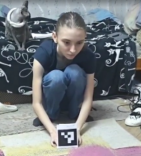
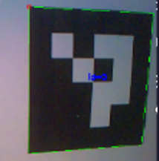
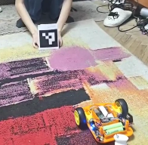
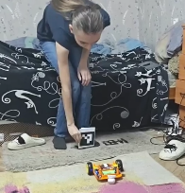

Демонстрация работы
На слайдах продемонстрирован принцип работы робота. Зеленая рамка подтверждает успешную детекцию и расчет координат в реальном времени. Далее робот начинает движение, следуя за меткой.
При движении робот анализирует ширину маркера в пикселях: если она превышает 180 единиц, объект находится слишком близко, и колеса останавливаются. Если снова отдалить метку, робот начинает следовать за ней.
При необходимости действия робота отслеживаются через веб-приложение. Непосредственно в веб-приложении реализована функция перевода робота на прямой контроль
В режиме прямого контроля реализовано управление роботом прямо через браузер компьютера или телефона.
По приложенным ссылкам и QR-коду продемонстрированы вышеперечисленные режимы работы моего бота.
Ссылки на видео демонстрацию:
https://disk.yandex.ru/i/8JQ_mCUT42CxUg
https://disk.yandex.ru/i/dgs2dP-XnfjGSw
https://disk.yandex.ru/i/KrElrjvzCOmklQ
QR-код с демонстрацией

Slide 13
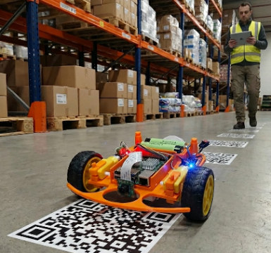
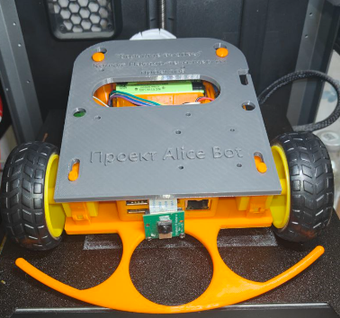
Стратегии применения
Мой робот — это масштабируемый прототип автономной транспортной платформы (AGV) для закрытых помещений.
Использование компьютерного зрения и системы ArUco-маркеров решает проблему отсутствия GPS на крупных складах маркетплейсов, позволяя роботу ориентироваться с высокой точностью без применения дорогостоящих лазерных лидаров.
В реальном секторе эта технология готова к внедрению для создания парка умных тележек, автономно перевозящих грузы и безопасно работающих рядом с людьми.
Система удаленного управления посредством веб приложения позволяет расширить сферу применения данной технологии с отслеживанием в реальном времени перемещений роботов.

Slide 14
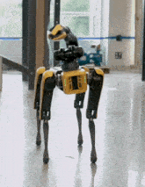
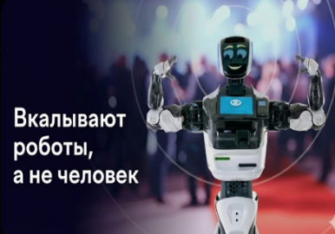
Итоги и перспективы
Проект успешно прошел испытания. В будущем я хотела бы внедрить ряд улучшений:
Прежде всего, планирую заменить драйвер мотора на более экономичный DRV8833, добавить плату BMS и датчики заряда батареи для полной автономности системы. Также можно реализовать ультразвуковой датчик для предотвращения столкновений.
Дополнительные варианты применения данной технологии:
Медицина и сфера услуг: Роботы-ассистенты, работающие в стерильных зонах (перевозка материалов и медикаментов за врачом, «умные» тележки).
Беспилотная авиация: Высокоточная автоматическая посадка дронов на заданные платформы.
Промышленность: Синхронизация роботов на конвейере со сборкой движущихся деталей.

Slide 15
Спасибо за внимание.
Исходный код, видео работы и вся документация проекта доступны в моем репозитории на GitHub по ссылке:
https://github.com/ezicvtumane/pi-smart-follower.git

